Slide 1










Chào mừng các thầy, cô giáo về dự tiết học lớp 2A4

Slide 2

















  KHỞI ĐỘNG
Notes:
Bài giảng được thiết kế bởi: Phạm Duyên

Slide 3












CHƠI TRỐN TÌM
CÙNG BẠCH TUYẾT VÀ 7 CHÚ LÙN

Slide 4








15 + 4 = ?
A.17
B.18
C. 19
ĐÚNG RỒI

Slide 5



5 + 6 = ?
A.10
B. 11
C.12
ĐÚNG RỒI

Slide 6



8 + 8 = ?
A.16
B.15
C.14
ĐÚNG RỒI

Slide 7
CHỦ ĐỀ 4
PHÉP CỘNG, PHÉP TRỪ (CÓ NHỚ) TRONG PHẠM VI 100
BÀI 19: PHÉP CỘNG ( CÓ NHỚ) SỐ CÓ HAI CHỮ SỐ VỚI SỐ CÓ MỘT CHỮ SỐ

Slide 9


Slide 10

Tôi có 35 hạt gạo.

Slide 11




Tôi có
35 hạt gạo.
Vậy kiến có bao nhiêu hạt gạo?
Chị kiến ơi, tôi trả cho chị 7 hạt gạo.
Bài toán: Kiến có 35 hạt gạo. Ve sầu trả cho kiến 7 hạt gạo. Hỏi kiến có bao nhiêu hạt gạo?

Slide 12

Tôi có
35 hạt gạo.
Vậy kiến có bao nhiêu hạt gạo?
35 + 7 = ?
Chị kiến ơi, tôi trả cho chị 7 hạt gạo.
Chục | Đơn vị
35
5 cộng 7 bằng 12, viết 2 nhớ 1
3 thêm 1 bằng 4, viết 4
+
7
4
2
35 + 7 = 42

Slide 14
1
Tính.
28
3
78
9
57
7
13
7
+
+
+
+
31
87
64
20

Slide 15
2
Đặt tính rồi tính.
35 + 6
47 + 8
89 + 2
63 + 9
35
6
47
8
89
2
63
9
+
+
+
+
41
55
91
72

Slide 16
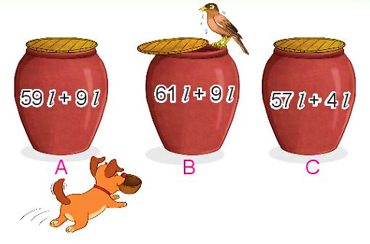
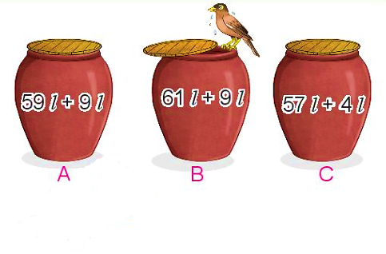
3
Mỗi chum đựng số lít nước là kết quả của phép tính ghi trên chum. Hỏi chum nào đựng nhiều nước nhất?
59l + 9l =
61l + 9l =
57l + 4l =
68l
70l
61l
Vậy chum B đựng nhiều nước nhất.

Slide 17

Chúc các thầy cô mạnh khoẻ
Chúc các con chăm ngoan, học giỏi!

